Slide 1

Sistema IoT para el Monitoreo y Control Eficiente de la Iluminación en Espacios Urbanos de Tijuana
EcoLuz TJ
Caso practico 3

Slide 2

Introducción
En Tijuana, el uso innecesario de iluminación en espacios públicos y privados representa una oportunidad de ahorro energético que pocas veces se aprovecha.
Detectar y automatizar el control de la luz puede mejorar significativamente el consumo responsable.
Este proyecto propone un sistema con ESP32 que mide la luz ambiental con una fotoresistencia, controla un LED en función de esa lectura, y envía los datos a Firebase Realtime Database usando HTTP. Esto permite registrar en la nube los cambios en tiempo real.
La solución facilita el monitoreo ambiental desde cualquier lugar, fomenta el aprendizaje en tecnologías IoT, y promueve el uso eficiente de la energía. Además, los datos podrán verse en una aplicación móvil creada con App Inventor.

Slide 3



Objetivos de Desarrollo Sostenible (ODS)
ODS 7: Energía asequible y no contaminante — Al promover el uso eficiente de la iluminación mediante sensores y control inteligente, se contribuye a reducir el consumo energético y fomentar energías limpias.
ODS 11: Ciudades y comunidades sostenibles — El proyecto aporta a crear ciudades más inteligentes, seguras y eficientes en el uso de recursos, mejorando la calidad de vida urbana en Tijuana.
ODS 9: Industria, innovación e infraestructura — Impulsa la innovación tecnológica y la infraestructura digital para el desarrollo sostenible mediante IoT y soluciones conectadas en la nube.

Slide 4

Crecimiento urbano y demanda de servicios en Tijuana
Tijuana es una de las ciudades de mayor crecimiento en México, con una población estimada de 1.9 millones de habitantes en 2023 (INEGI, 2023). Este crecimiento genera una creciente demanda de infraestructura y servicios eficientes, incluyendo energía y tecnología inteligente. Fuente: INEGI - Censo de Población y Vivienda 2020

Slide 5

Uso de tecnologías IoT en México
El mercado de IoT en México crece a un ritmo anual del 20%, impulsado por la adopción en sectores residenciales y urbanos, según un reporte de Statista (2024). Esto muestra el potencial y relevancia de proyectos basados en IoT como el que se propone.
Fuente: Statista - Internet of Things (IoT) in Mexico, 2024, Análisis de mercado IoT,

Slide 6

Problema a resolver
En Tijuana, el consumo de energía en los hogares es alto y poco eficiente debido a la falta de sistemas inteligentes que permitan controlar el uso de dispositivos eléctricos.
Esto genera desperdicio de energía y gastos innecesarios.
No existen soluciones accesibles y prácticas que permitan monitorear el nivel de luz ambiental para encender o apagar dispositivos como un LED de manera automática y enviar esos datos para su análisis remoto.

Slide 7
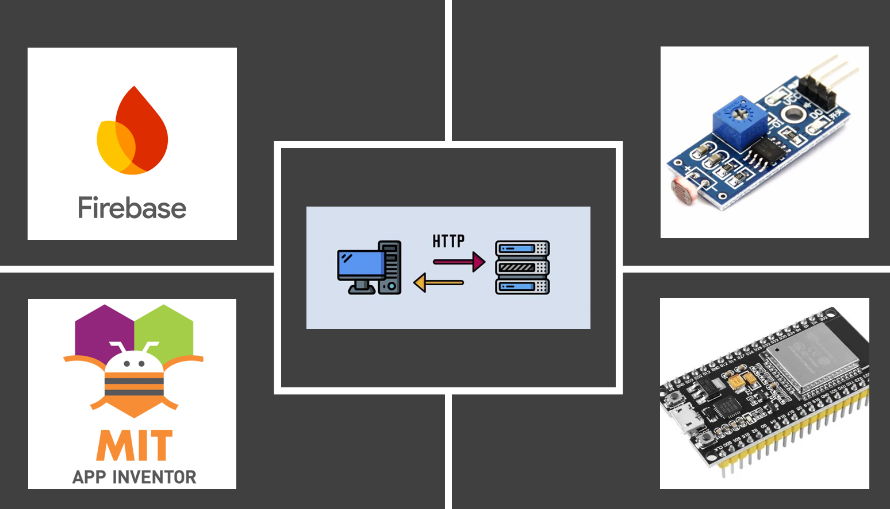
Propuesta de solución
Se desarrollará un sistema IoT con ESP32 y una fotoresistencia para medir la luz ambiental y controlar un LED según el nivel detectado.
El ESP32 enviará los datos a Firebase Realtime Database mediante HTTP para almacenarlos y consultarlos.
Una aplicación móvil creada con App Inventor mostrará en tiempo real la intensidad de luz y el estado del LED, además de graficar los datos históricos.
Así, se automatiza el control de la iluminación, se registran datos para análisis y se integra hardware, software y desarrollo móvil en un solo proyecto educativo.

Slide 8

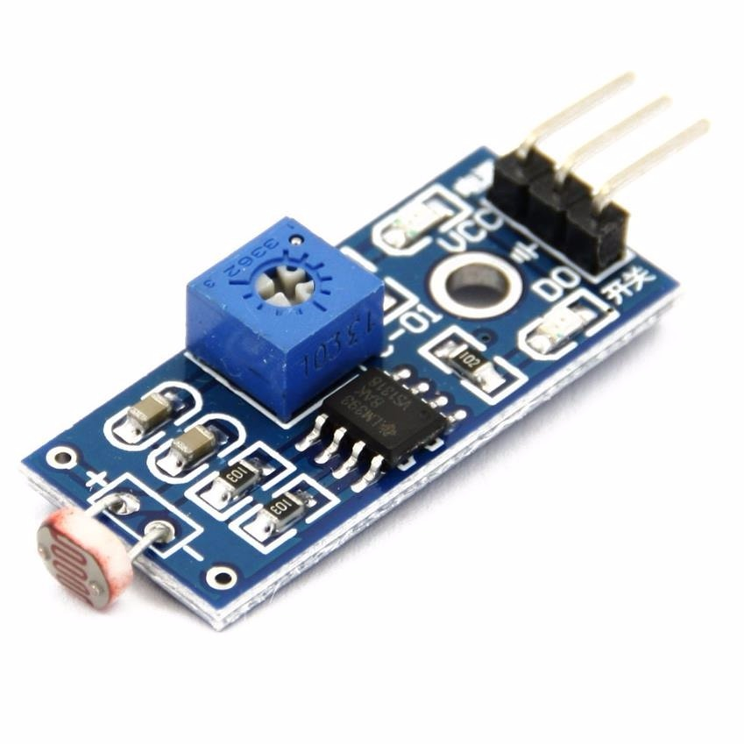
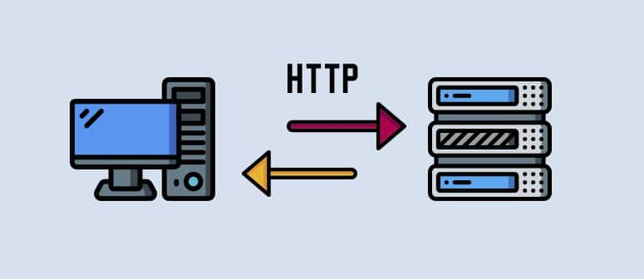

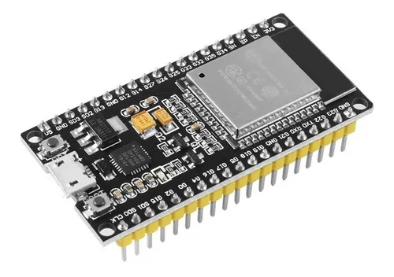

Slide 9
Hardware
Material de Hardware | Cantidad | Descripción / Uso
ESP32 | 1 | Microcontrolador con WiFi
Fotoresistencia | 1 | Sensor para medir luz ambiental
Resistencia 10 kΩ | 1 | Para conectar en serie con fotoresistencia
LED | 1 | Indicador visual (enciende/apaga)
Resistencia 220 Ω | 1 | Para proteger el LED
Protoboard | 1 | Para montar el circuito
Cables jumper | 5-10 | Para realizar las conexiones
Fuente de alimentación / USB | 1 | Para alimentar el ESP32

Slide 10
Software
Software | Cantidad | Descripción / Uso
Arduino IDE | 1 | Entorno de programación para ESP32
Librería WiFi para ESP32 | 1 | Gestión de conexión WiFi en ESP32
Librería HTTPClient para ESP32 | 1 | Para hacer peticiones HTTP/HTTPS desde el ESP32
Firebase Realtime Database | 1 | Base de datos en la nube para almacenamiento
Navegador Web | 1 | Para acceder a consola Firebase y monitoreo
Aplicación móvil (App Inventor) | 1 | Para visualizar datos y control desde móvil

Slide 11
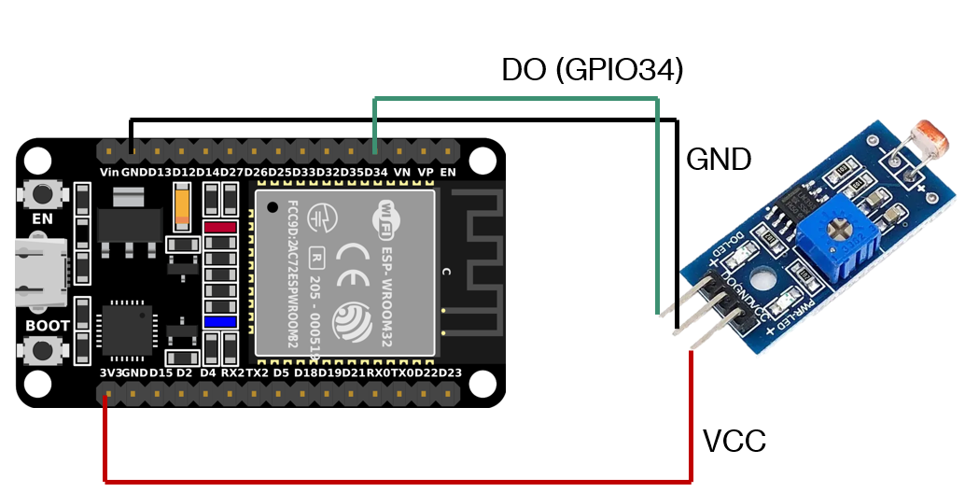
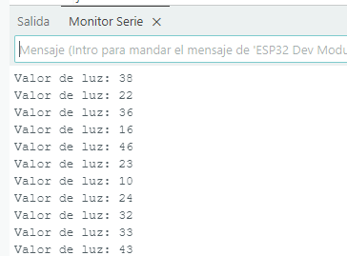
Armado del circuito físico (fotoresistencia + LED + ESP32)
Paso 1: Reúne los materiales
Paso 2: Conecta la fotoresistencia (LDR)
Coloca la fotoresistencia en la protoboard.
Conecta un extremo de la fotoresistencia a 3.3 V del ESP32.
Conecta el otro extremo de la fotoresistencia al pin GPIO34 (entrada analógica).
Esto crea un divisor de voltaje para que el ESP32 pueda leer el valor analógico.
Paso 3: Probamos el código

Slide 12
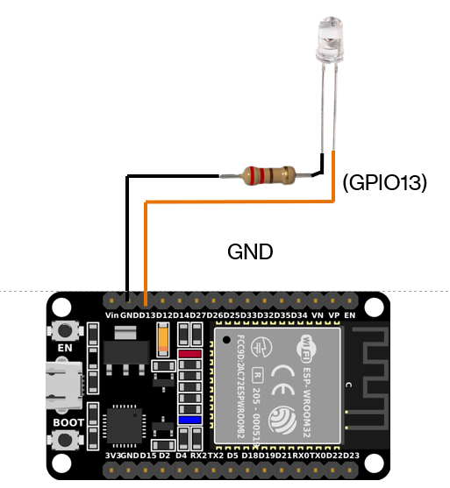
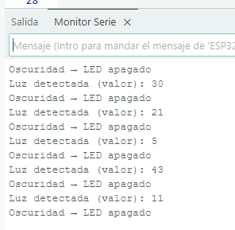
Lectura de luz y control de LED con ESP32
Paso 1: Reúne los materiales
Paso 2: Armado del circuito
Conecta el LED:
Ánodo (+) del LED → GPIO13 del ESP32 (u otro pin digital)
Cátodo (–) del LED → Resistencia de 220Ω → GND del ESP32
Paso 3: probamos el código

Slide 13

Enviar datos del ESP32 a Firebase Realtime Database usando HTTP POST

Slide 14
Paso 1: Crear el proyecto en Firebase
Ve a Firebase Console
Haz clic en "Agregar proyecto" (o "Add project").
Escribe el nombre del proyecto (por ejemplo: EcoLuzBC).
Da clic en Continuar.
Desactiva Google Analytics para este proyecto (opcional) y da clic en Crear proyecto.
Espera a que se configure, luego da clic en Continuar para ir al panel.

Slide 15
Paso 2: Configurar Realtime Database
En el menú lateral izquierdo, selecciona Realtime Database.
Haz clic en Crear base de datos.
Selecciona la ubicación más cercana a ti (por ejemplo: us-central1 o la que te ofrezca Firebase).
Elige iniciar en modo Prueba (esto hará que la base esté abierta para leer y escribir sin autenticación, solo para desarrollo).
Da clic en Habilitar.
En la parte superior, verás la URL de tu base, algo como: https://monitoreoambientalbc-default-rtdb.firebaseio.com/
Guárdala, la necesitarás para tu ESP32.
Notes:
https://ecoluzbc-default-rtdb.firebaseio.com/

Slide 16
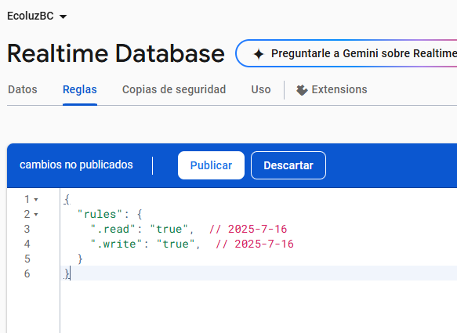
Paso 3: Configurar reglas de acceso
Ve a la pestaña Reglas dentro de Realtime Database.
Asegúrate que esté así mientras haces pruebas:

Slide 17
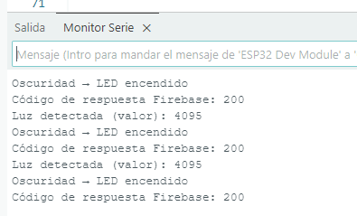
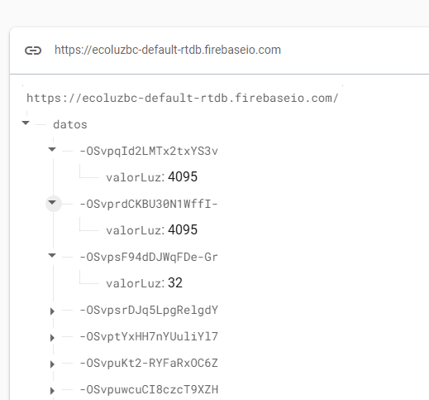
Paso 4: Probar código
Carga el código al ESP32
Código
Abre el Monitor Serial
Verás mensajes
Verifica el encendido del LED
Si el valor de luz es mayor al umbral (1000), el LED se enciende.
Si es menor, el LED se apaga.
Puedes cubrir la fotoresistencia con tu mano o una hoja para probar la reacción del LED.
Revisa los datos en Firebase
Entra a Firebase Console.
Abre tu proyecto EcoLuzBC.
Ve a la sección "Realtime Database" desde el menú lateral.
Asegúrate de que el enlace termine en .json internamente.
Verás los datos guardados así:

Slide 18
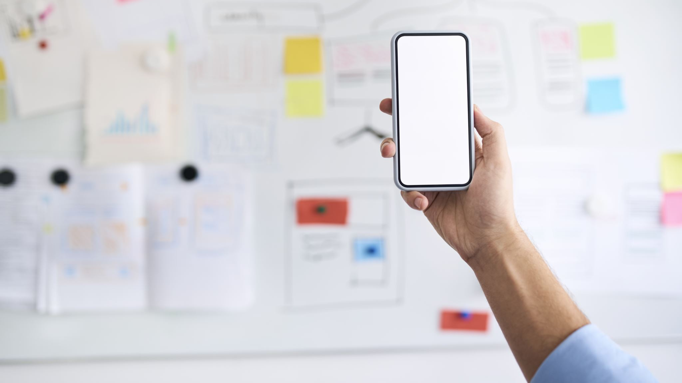
Crear la app móvil en App Inventor para mostrar los datos de luz desde Firebase

Slide 19
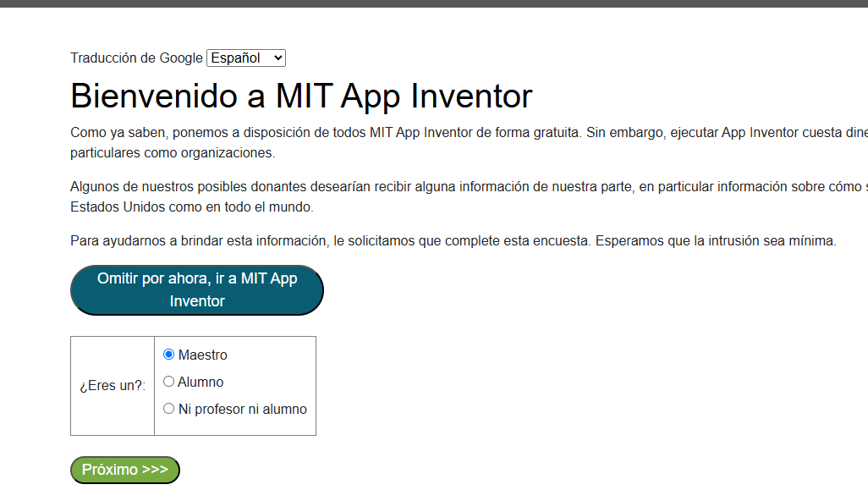
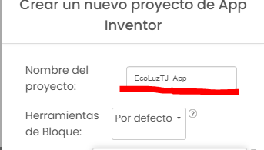
1. Entra a App Inventor
Ve a: https://ai2.appinventor.mit.edu
Inicia sesión con tu cuenta de Google.
Haz clic en "Create new project" y nómbralo: EcoLuzTJ_App

Slide 20
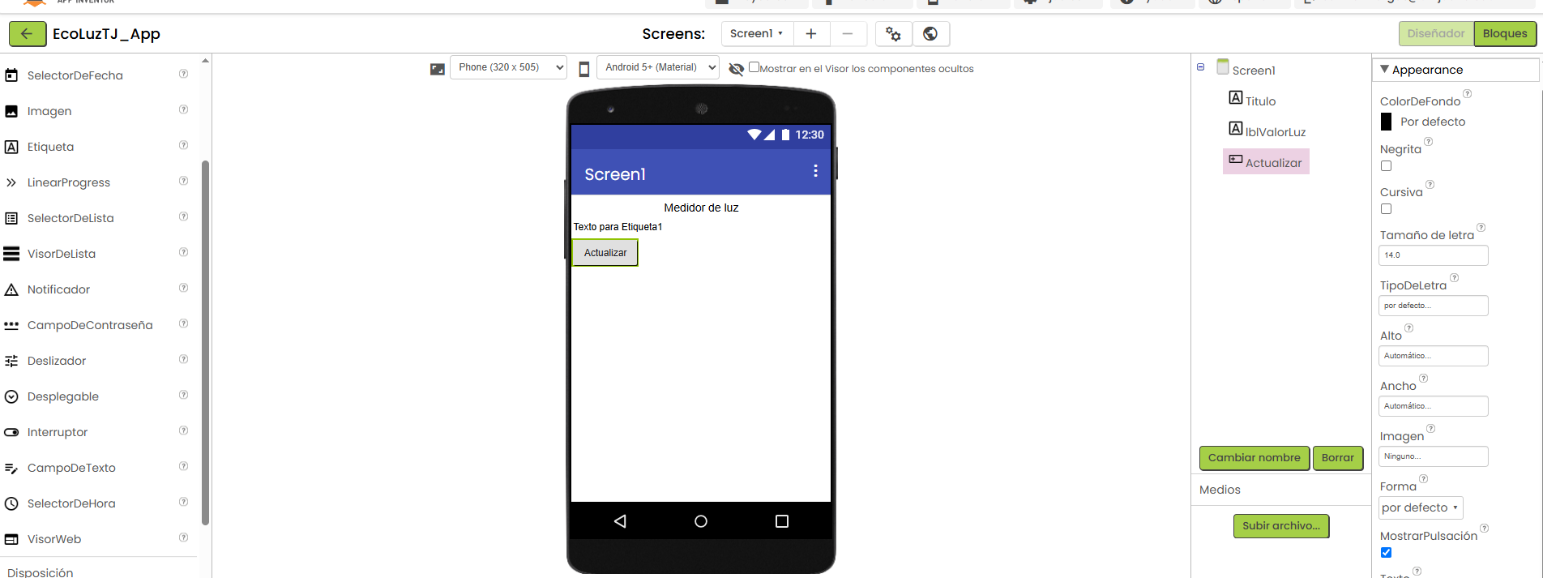
2. Agrega los siguientes componentes en la pantalla
Desde "User Interface":
1 Label → para mostrar el título ("Medidor de luz")
1 Label → para mostrar el valor leído de Firebase
1 Button → para actualizar el dato manualmente (texto: “Actualizar”)
Desde "Connectivity":
1 componente Web (lo llamaremos Web1)

Slide 21
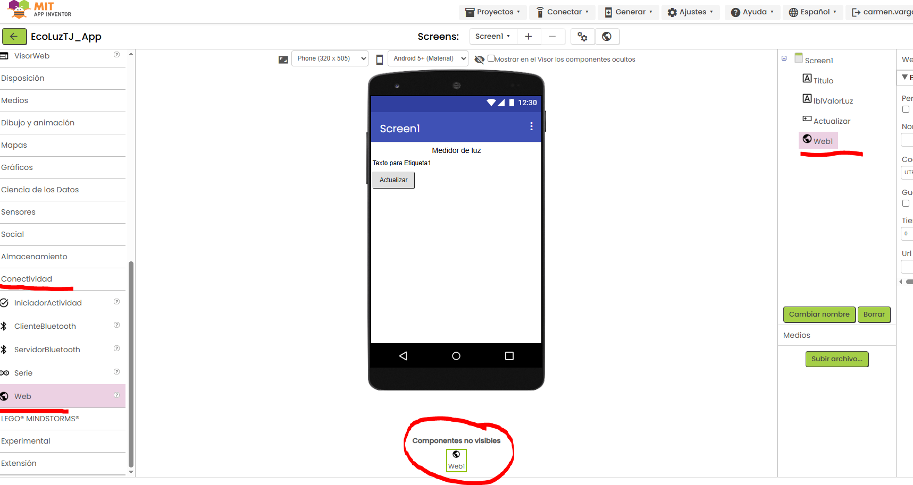

Slide 22
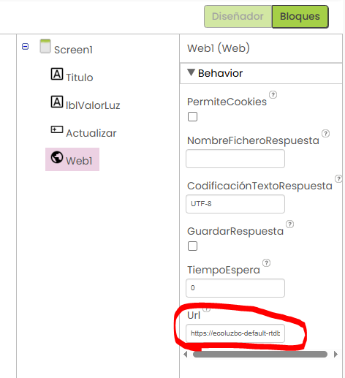
3. Configura el componente Web
selecciona Web1 y en las propiedades pon esto:
https://ecoluzbc-default-rtdb.firebaseio.com/luz.json
Asegúrate de que la ruta luz es la misma donde el ESP32 está guardando el dato en Firebase.

Slide 23
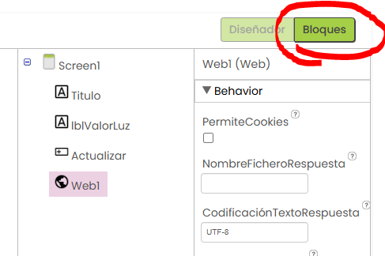
4. Programa los bloques
Haz clic en la pestaña "Blocks" (Bloques) en la parte superior derecha de App Inventor.

Slide 24
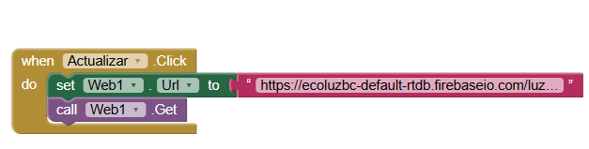
4. Programa los bloques
Cuando se presione el botón
Busca el bloque:
when Button1.Click do
Dentro de ese bloque, agrega:
set Web1.Url to https://ecoluzbc-default-rtdb.firebaseio.com/luz.json
call Web1.Get

Slide 25
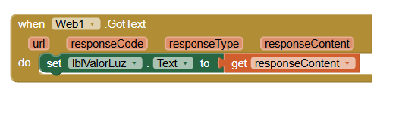
4. Programa los bloques
Cuando reciba la respuesta:
Busca el bloque:
when Web1.GotText do
Dentro de ese bloque, agrega:
set Label2.Text to get responseContent

Slide 26
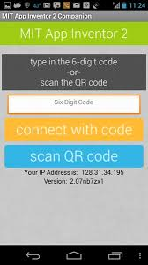
5. Instala la app de prueba en tu celular
En tu celular Android:
Descarga MIT AI2 Companion desde Google Play Store.
Abre la app y déjala lista.

Slide 27
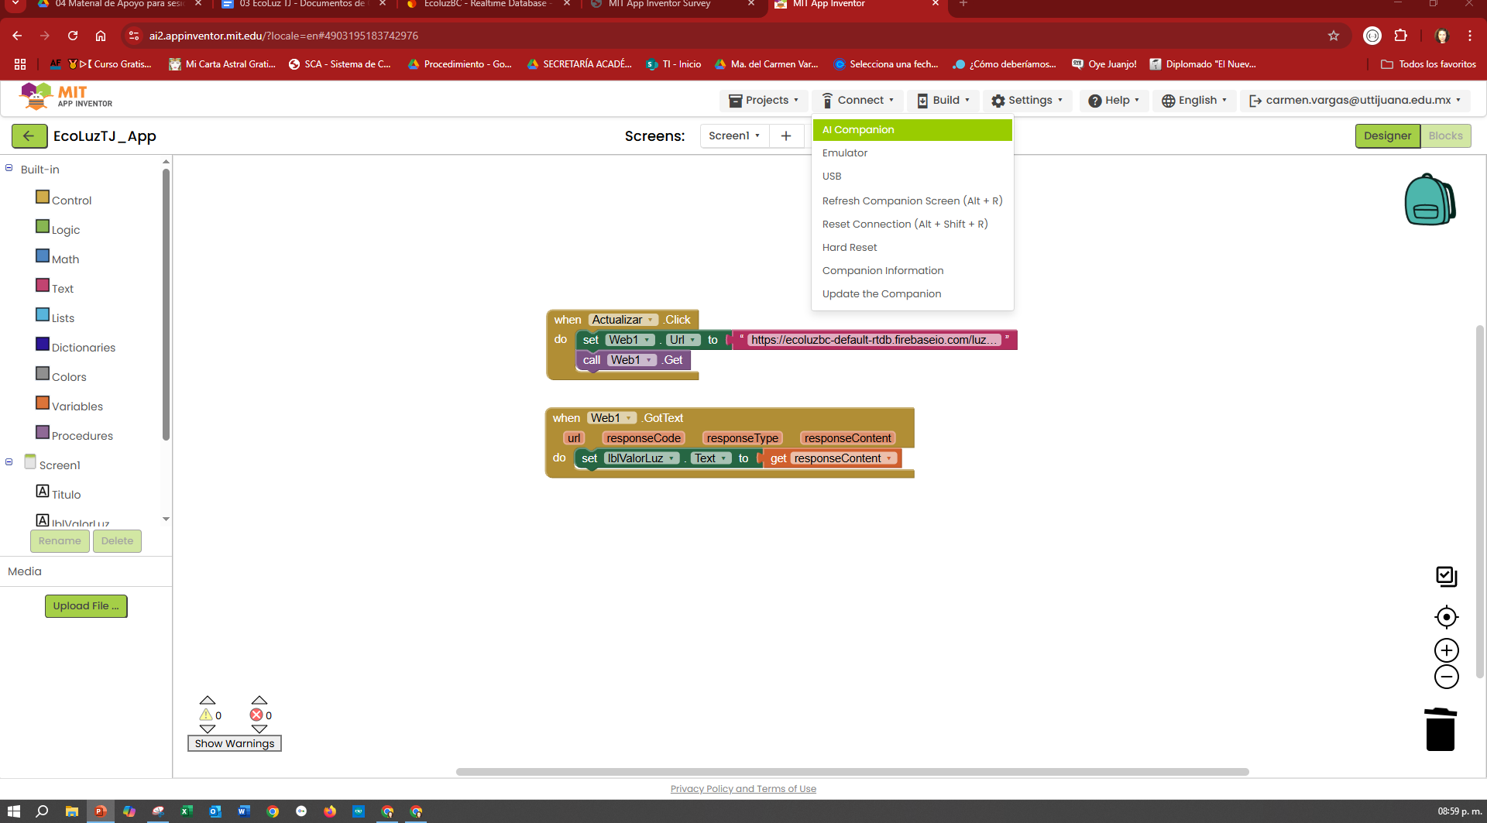
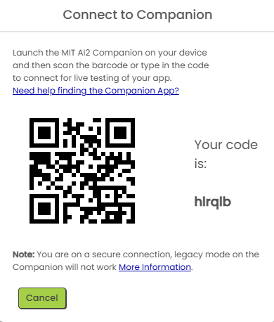
6. Prueba tu app en tiempo real (Live Test)
En tu compu, en App Inventor:
Haz clic en el menú "Connect" → "AI Companion“
Verás un código QR
En tu celular, abre la app AI2 Companion y escanea ese código
Espera unos segundos... tu app aparecerá en tu celular y funcionará en tiempo real.

Slide 28
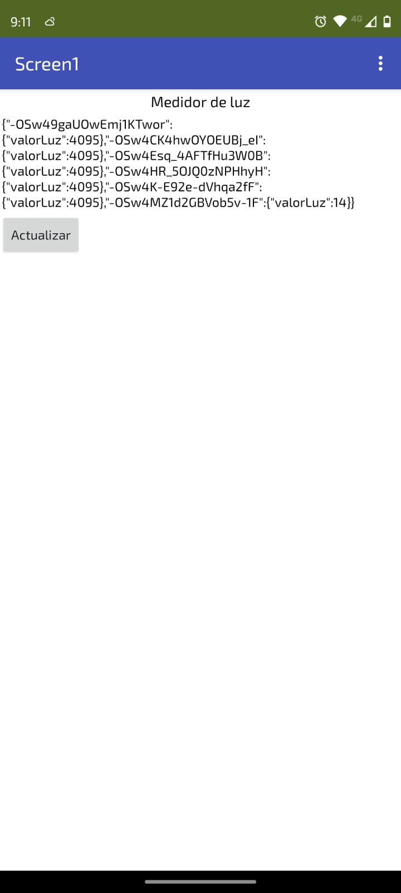
7. Pulsa el botón "Actualizar" en la app
La app debería conectarse a Firebase
Leer el valor que se está guardando (por el ESP32)
Y mostrarlo en Label2.
¿Qué necesitas tener listo antes de probar?
ESP32 encendido y enviando datos a Firebase.
En Firebase, en tu base de datos en tiempo real, debe existir un campo llamado luz y tener algún valor.
El ESP32 debe estar enviando datos con la ruta correcta

Slide 29
Adaptar
Usa **POST** si quieres guardar varios valores diferentes (como un registro histórico).
Usa **PUT** si solo quieres guardar el último valor y reemplazar el anterior.

Slide 30
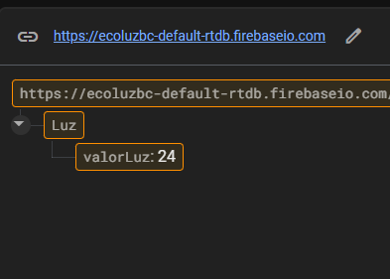
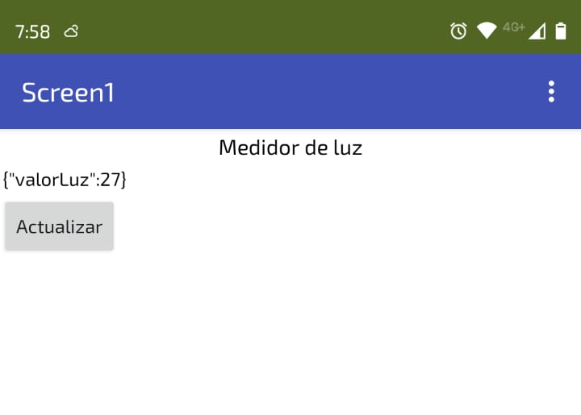
Adaptación
Ejemplo completo para que el ESP32 envíe el valor del sensor usando HTTP PUT, así siempre se sobrescribe y solo tendrás un valor guardado
Código

Slide 32

Mostrar una gráfica en App Inventor con la evolución del valor de luz
Esto permitirá visualizar los últimos valores registrados por el ESP32 en una gráfica de líneas, directamente desde App Inventor.

Slide 33

OBJETIVO
Mostrar en App Inventor una gráfica con los valores históricos de luz enviados por el ESP32 a Firebase.

Slide 34
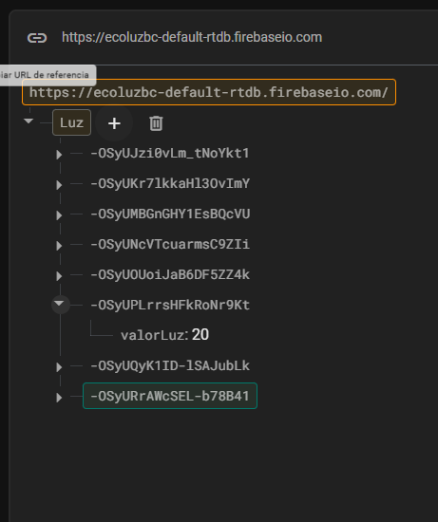
CÓDIGO ESP32
Primero, modifica el código de tu ESP32 para que no sobrescriba el dato, sino que guarde cada uno como un nuevo nodo (registro).
Vamos a usar POST en lugar de PUT, para que cada valor se guarde con un ID automático.
Código Modificado

Slide 35
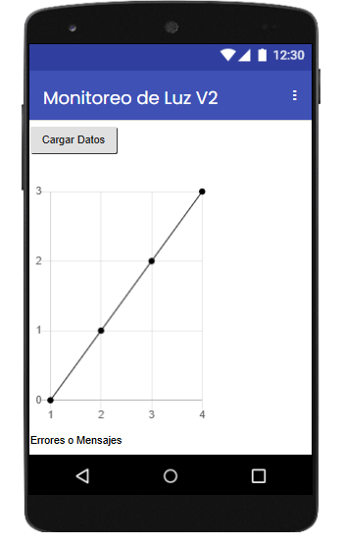
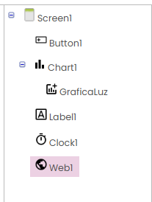
APP INVENTOR- Interfaz de usuario
Interfaz de usuario:
Arrastra un Chart al diseño (se puede dejar en 300x200 px por ahora).
Luego arrastra un ChartData2D y asócialo al Chart desde sus propiedades.
Ponle un Name al ChartData2D, por ejemplo: graficaLuz.
Añade un Clock y ajusta su TimerInterval a 3000 ms (3 segundos).
Añade un componente Web y configúralo con tu URL de Firebase terminando en .json.

Slide 36
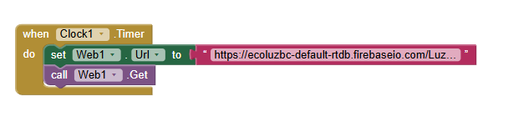
APP INVENTOR- Bloques
Bloques
Ve a la sección "Blocks" en App Inventor.
Busca el componente Clock1 en la izquierda.
Arrastra el bloque:
when Clock1.Timer do
Dentro de ese bloque, añade:
set Web1.Url to https://ecoluzbc-default-rtdb.firebaseio.com/Luz.json
Luego agrega:
call Web1.Get

Slide 37
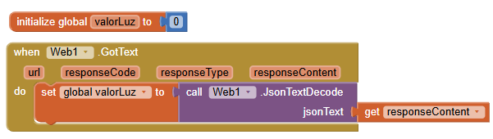
APP INVENTOR- Bloques
Bloques
crea otro bloque:
when Web1.GotText
Ahora necesitamos extraer el número desde el texto "{"valorLuz":800}".
Para eso usamos: JSONTextDecode (viene del componente Web1)
Haz esto dentro del bloque:
Crea una variable temporal (ej. valorLuz)
Usa el bloque:
set global valorLuz to (call Web1.JSONTextDecode (get responseContent))

Slide 38
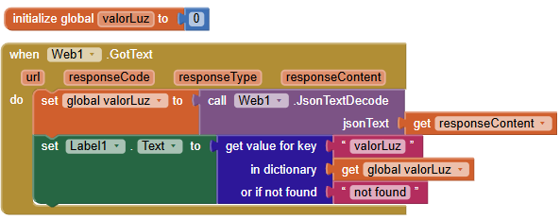
APP INVENTOR- Bloques
Luego añade otro bloque para sacar sólo el número:
¿Cómo hacer el bloque: get property "valorLuz" of objeto?
Ve a la categoría "Diccionarios" (Dictionaries).
Busca este bloque:
get value for key __ in dictionary __
Rellénalo así:
En key pon un texto que diga "valorLuz" (categoría Text).
En dictionary pon la variable global valorLuz.
Por último, ve a Label1.Text y haz:
set Label1.Text to get value for key "valorLuz" in dictionary get global valorLuz

Slide 39
Probar
Abre tu proyecto en App Inventor
Conecta tu celular con el MIT AI2 Companion
Verifica que Firebase esté conectado

Slide 40

Enviar datos desde el ESP32 a una API (HTTP POST)

Slide 41
Objetivo
Hacer que el ESP32 lea el valor del sensor de luz y envíe ese dato a una API intermedia.
API
Es un conjunto de reglas y funciones que permite que dos programas o dispositivos se comuniquen entre sí.
HTTP POST
HTTP es el protocolo que usa internet para que las computadoras y dispositivos intercambien información.
POST es un tipo de petición HTTP que se usa para enviar datos a un servidor.
Método para enviar datos hacia ese punto de contacto.
Punto de contacto o intermediario donde se envían o reciben datos.

Slide 42
Enviar datos del sensor a una API
Preparar el ambiente
Materiales que necesitas:
ESP32 conectado a tu computadora.
Circuito armado: fotoresistencia conectada al pin A34 y LED conectado al pin 13.
Tu red WiFi con nombre (SSID) y contraseña.
Computadora con el IDE de Arduino abierto.

Slide 43
Enviar datos del sensor a una API
https://webhook.site es una herramienta web gratuita que te permite crear URLs únicas para recibir peticiones HTTP (como POST, GET, PUT, etc.) en tiempo real.
¿Por qué es útil?
Para probar y depurar envíos de datos sin tener que crear un servidor o base de datos.
Para asegurarte de que el ESP32 está enviando correctamente los datos.
Para ver exactamente qué está enviando tu dispositivo.
Crear una URL para probar el envío de datos
Vamos a usar un servicio gratuito llamado Webhook.site que recibe datos HTTP para que puedas verlos sin necesidad de hacer tu propia API por ahora.
En tu navegador, abre: https://webhook.site
La página te mostrará una URL única, algo así: https://webhook.site/tu-url-unica-aqui
Copia esa URL, la usaremos para recibir los datos que envíe tu ESP32.
Notes:
https://webhook.site/0ba31327-c05d-4fcc-b80f-a8c0c40c05df

Slide 44
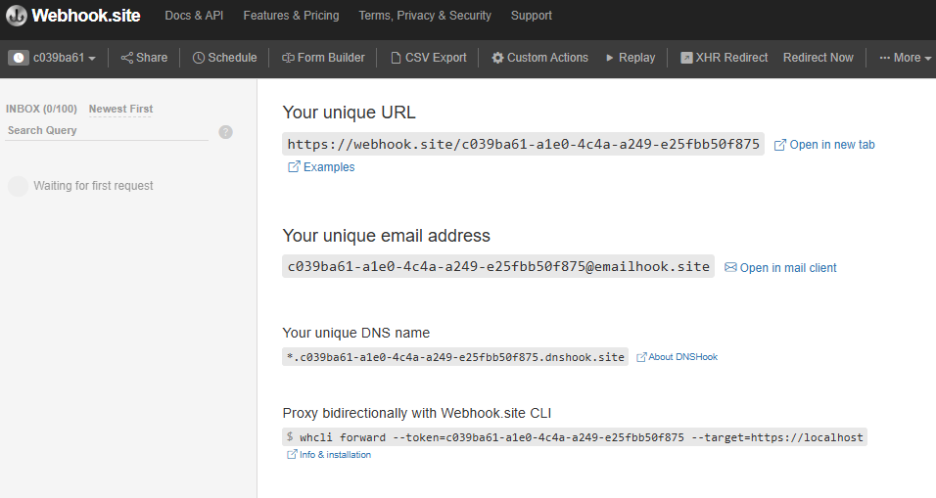

Slide 45
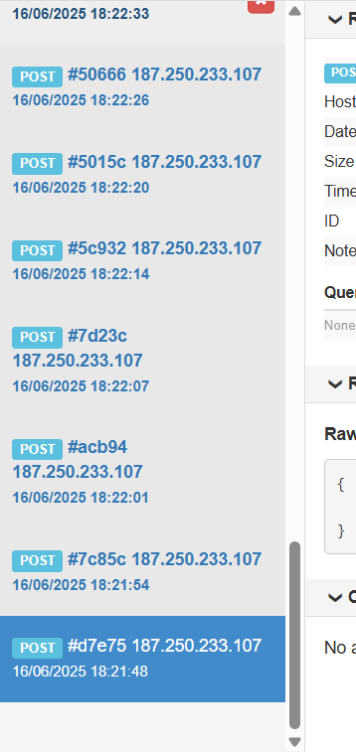
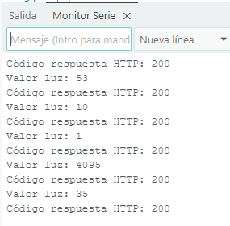
Enviar datos del sensor a una API
3. Preparar el código para ESP32
Ahora que tienes la URL, vamos a programar el ESP32 para:
Conectarse a WiFi.
Leer el valor del sensor fotoresistencia.
Encender o apagar el LED según el valor de luz.
Enviar el dato al URL de Webhook.site usando HTTP POST.
Código

Slide 46
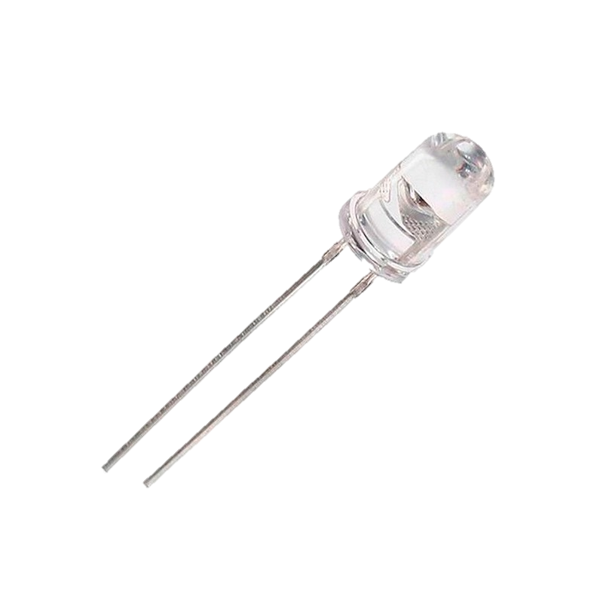
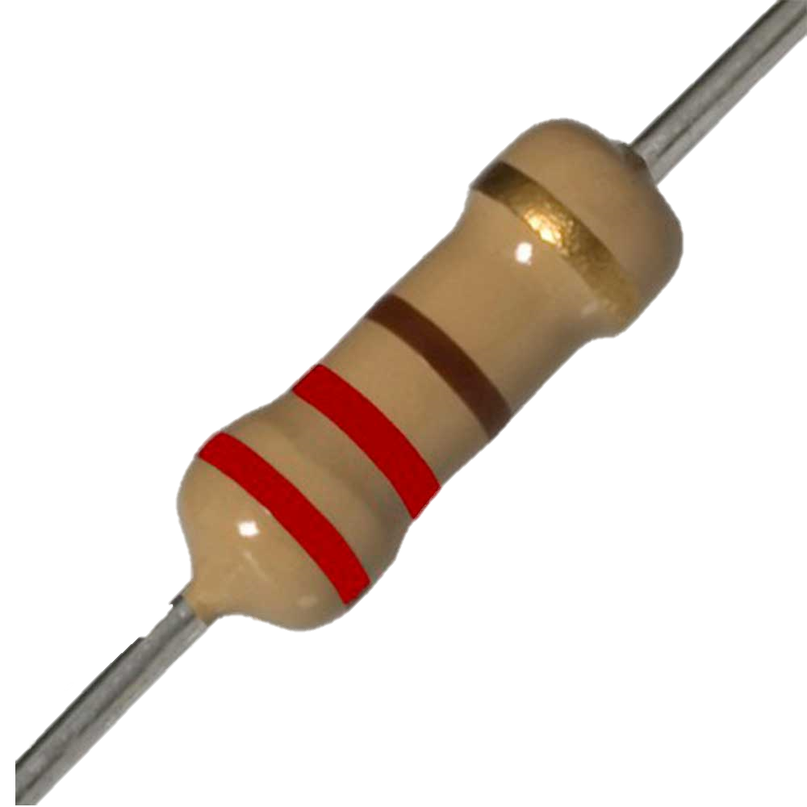
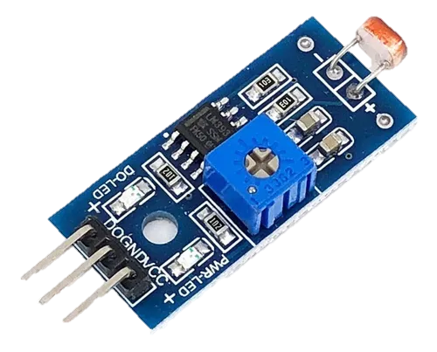
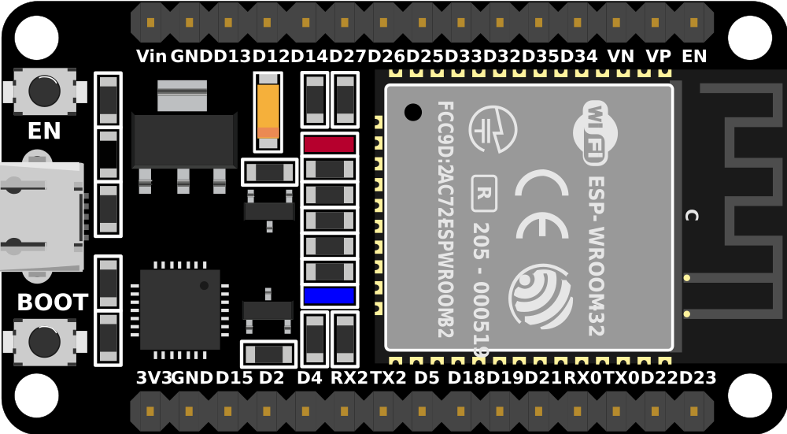
DO (GPIO34)
GND
VCC

Slide 47
(GPIO13)
GND

